Slide 1
স্বাগতম

Slide 2
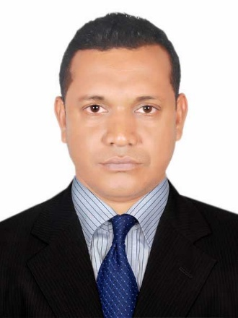
শিক্ষক পরিচিতি
পাঠ পরিচিত
প্রকৌ, মোঃ মোস্তাফিজুর রহমান খান
ডিপ্লোমা ইন ইঞ্জিনিয়ারিং (কম্পিউটার)
আধ্যক্ষ(ভারপ্রাপ্ত) ও
প্রভাষক (কম্পিউটার অপারেশন)
ছোটবাইশদিয়া বিজনেস ম্যানেজমেন্ট ইন্সটিটিউট,
রাঙ্গাবালী, পটুয়াখালী।
মোবাইল : ০১৭৪৬১২০৯২৩
Email-www.engmrkhan8@gmail.com
শ্রেণিঃ দ্বাদশ
কম্পিউটার অফিস অ্যাপ্লিকেশন ২
অধ্যায়ঃ তৃতীয়
পাঠ : কৃত্রিম বুদ্ধিমত্তা
সময় : ৫০ মি.

Slide 3
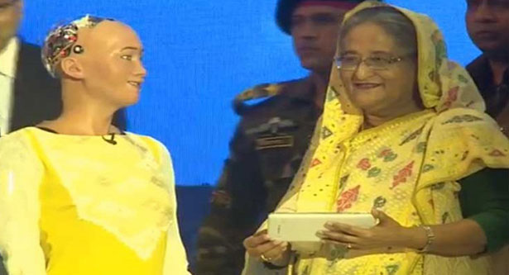
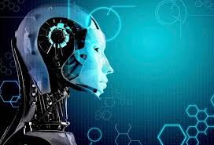
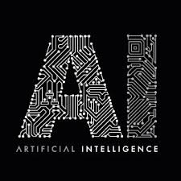
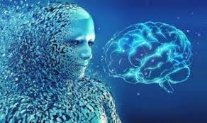
ছবিগুলো দেখো ও চিন্তা করো, ছবিগুলো কিসের?

Slide 4
হ্যাঁ, ঠিকই ধরেছ----
আজকের পাঠ
Artificial Intelligence বা কৃত্রিম বুদ্ধিমত্তা

Slide 5
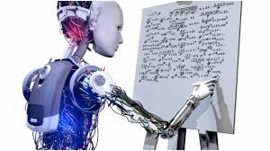
এসো একটি ভিডিও দেখি

Slide 6
শিখনফল
এই পাঠ শেষে শিক্ষার্থীরা ......
১। কৃত্রিম বুদ্ধিমত্তার সংজ্ঞা বলতে পারবে।
২। কৃত্রিম বুদ্ধিমত্তা ব্যাখ্যা করতে পারবে।
৩। কৃত্রিম বুদ্ধিমত্তার ব্যবহারিক ক্ষেত্র বর্ণনা করতে
পারবে।

Slide 7
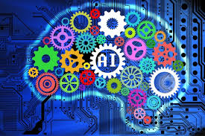
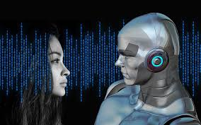
কৃত্রিম বু্দ্ধিমত্তা বলতে আমরা কি বুঝি?
মানুষের বুদ্ধিমত্তা ও চিন্তা শক্তিকে কৃত্রিম উপায়ে প্রযুক্তি নির্ভর করে যন্ত্রের মাধ্যমে বাস্তবায়ন করাকে কৃত্রিম বুদ্ধিমত্তা (Artificial Intelligence) বলে।

Slide 8
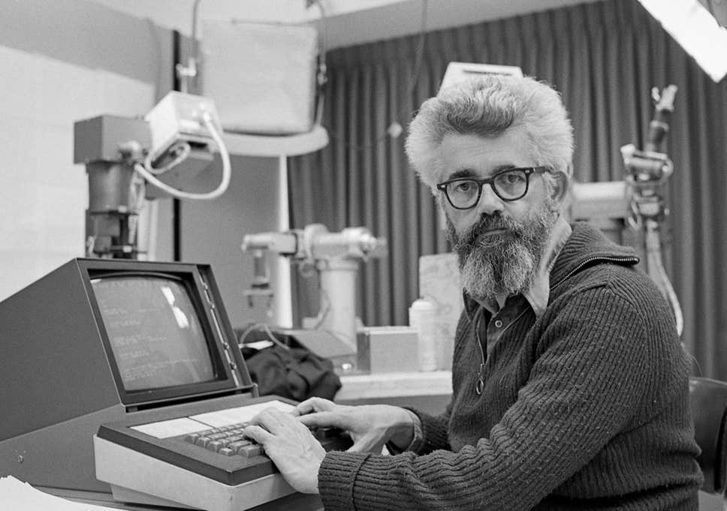
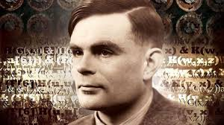
কৃত্রিম বুদ্ধিমত্তার বিস্তারিত
1956 সালে জন ম্যাকার্থি প্রথম কৃত্রিম বুদ্ধিমত্তা শব্দটি চালু করেন। কৃত্রিম বুদ্ধিমত্তার প্র্রধান 3টি শাখা হলো- (1) রোবটিক্স (২) ন্যাচারাল ইন্টারফেস ও (৩) বুদ্ধিবৃত্তিক বিজ্ঞান। কৃত্রিম বুদ্ধিমত্তার জনক হলেন অ্যালান টুরিং। তার করা টুরিং টেস্ট কৃত্রিম বুদ্ধিমত্তার ভিত্তি স্থাপন করে। যেকোন যন্ত্র টুরিং টেস্ট উৎরে গেলেই বলা যায় যন্ত্রটির কৃত্তিম বুদ্ধিমত্তা আছে।

Slide 9
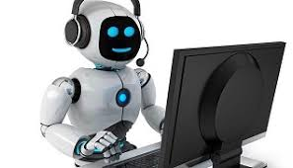
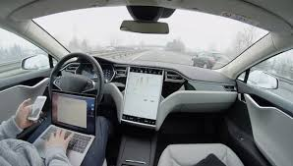
কৃত্রিম বুদ্ধিমত্তার ব্যবহারিক ক্ষেত্র
কৃত্রিম বুদ্ধিমত্তার ব্যবহারিক এমন কোন ক্ষেত্র নেই যেখানে এর প্রয়োগ নেই। চিকিৎসাবিদ্যায়, রোগ নির্ণয়ে, স্টক মার্কেটের শেয়ার লেনদেনে, রোবট কার্যক্রম নিয়ন্ত্রণে, আইনী সমস্যার সম্ভাব্য সঠিক সমাধানে, খেলনা, বিমান চালনা, যুদ্ধক্ষেত্র পরিচালনা, অনলাইন সেবা, যানবাহন ইত্যাদি ক্ষেত্রে এর ব্যাপক ব্যবহার বর্তমানে পরিলক্ষিত হচ্ছে।

Slide 10
উত্তর বলি
(একক কাজ)
১। কৃত্রিম বুদ্ধিমত্তা বলতে কি বুঝ?
২। কৃত্রিম বুদ্ধিমত্তার সুবিধা লেখ।

Slide 11
বাড়ির কাজ
১। কৃত্রিম বুদ্ধিমত্তা বলতে কি বুঝ ব্যাখ্যা করো।
২। কৃত্রিম বুদ্ধিমত্তার ব্যবহারিক ক্ষেত্র বর্ণনা করো।

Slide 12
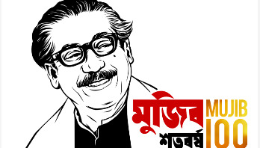
ক্লাশে উপস্থিত থাকার জন্য দ্বাদশ শ্রেণির সকল ছাত্র-ছাত্রীকে জানাই আমার আন্তরিক অভিনন্দন।

